Slide 1

TalkingGaussian:
Structure-Persistent 3D Talking
Head Synthesis via Gaussian Splatting
汇报人：杨子恒
汇报时间：2024-06-20
汇报人：杨子恒
2024.10.31
Li J, Zhang J, Bai X, et al. TalkingGaussian: Structure-Persistent 3D Talking Head Synthesis via Gaussian Splatting[J]. ECCV 2024

Slide 2
研究背景
01

Slide 3

研究背景
存在的问题
NeRF始终是一个连续的平滑厂，由于即使在人脸的相邻区域也可能展现出显著不同的颜色和多种结构,，要准确拟合快速变化的外观以表示面部运动是非常具有挑战性的。这可能导致面部特征出现一些严重的扭曲。

Slide 4

研究背景
本文采用的解决策略
1.引入3DGS进行重建
2.设置静态场和动态场，通过纯粹的变形表示简化了面 部运动的学习难度，从而提高了面部保真度和唇音同步的准确性。
3. 通过3DGS模型提供了头部结构的先验知识，使得网络能够更专注于学习面部变形而非从头开始构建复杂的头部外观。

Slide 5
模型架构
02

Slide 6
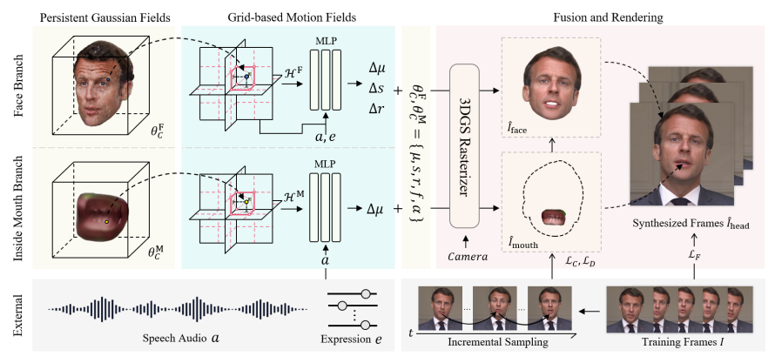
模型架构

Slide 7

模型架构
三平面哈希编码
对于一个坐标X=(X,Y,Z)，在空间中分别对XY、XZ、YZ进行投影，然后对投影坐标进行多分辨率的哈希编码，通过查找哈希表得到特征，最后将其特征进行拼接得到一个空间的的特征。
${ H}^{AB}: (a, b) →f_{ab}^{AB}$， $f_{ab}^{AB}∈R^{LF}$
$$f_{g}∈R^{3×LF} : f_{x}={ H}^{XY} (x, y)⊕H^{YZ}(y, z) ⊕ H^{XZ}(x, z)$$

Slide 8
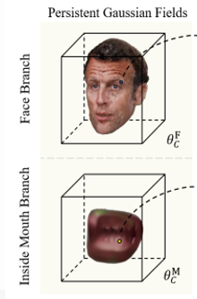

模型架构
静态场
在训练开始，会先进行静态场的训练和优化，该场是一个原始的3DGS场，由于训练集使用的并非时COLMAP数据集而实NeRF的生成数据集，所以并未有粗糙的人物点云，初始阶段是一组随机初始化的点云，然后训练3000次，得到一个平均的人物头部模型。由于嘴的内部和面部并不总是具有相同的运动，插值会进行干扰，所以分为了两个部分单独训练。

Slide 9
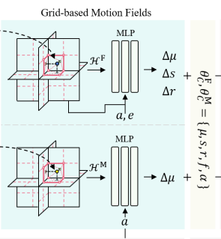
模型架构
动态场
在静态场训练完成后，会加入动态场进行整个网络的优化，对于动态场，会在训练了3000次的静态场中取一个点进行三平面的哈希编码得到空间特征，然后将空间特征送入一个多层的MLP网络获得外部注意力向量，然后乘上音频特征得到音频注意力向量，同样的方法对面部表情特征做处理，这里的面部表情特征由AU编码得到。然后将各个特征进行拼接送入MLP网络，得到均值及协方差的变化，这里并不学习球谐函数系数的变化和透明度的变化，这两部分只在静态场进行优化。

Slide 10
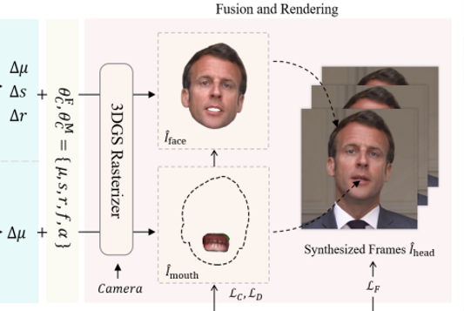
模型架构
融合场
将原始参数与偏移量相加得到新的参数，然后利用新的参数进行渲染，渲染完成后进行面部与口部的融合

Slide 11
实验结果分析
03

Slide 12
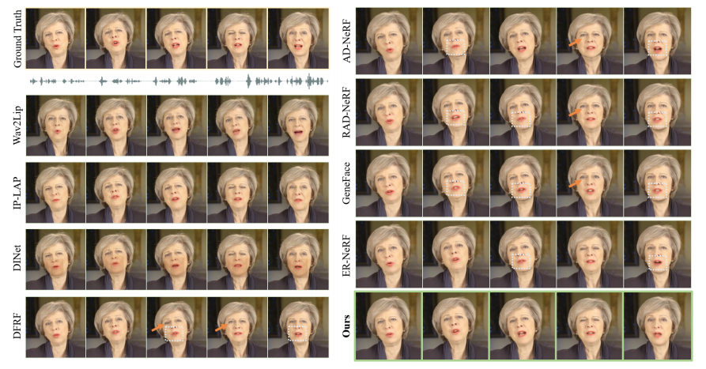
质量评估

Slide 13
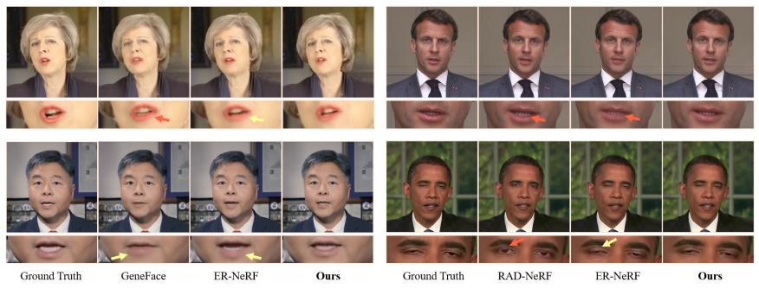
质量评估

Slide 14
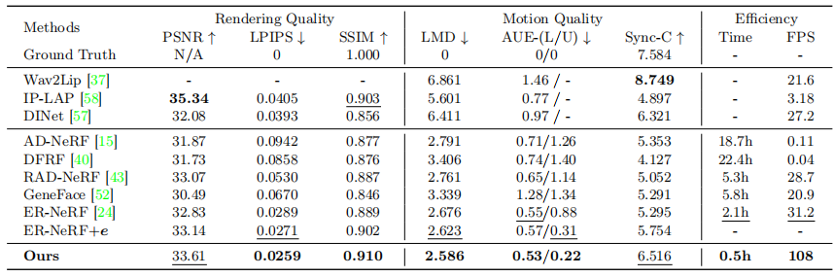
自我重建设置下的定量结果

Slide 15
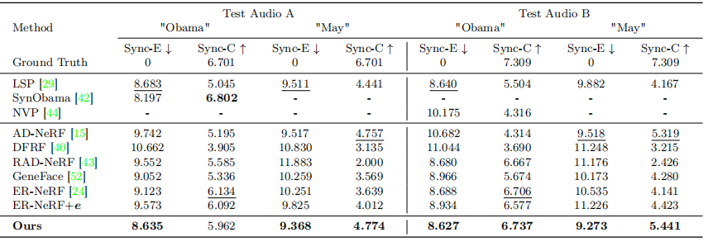
唇音同步设置下的定量结果

Slide 16
Thanks

